Slide 1
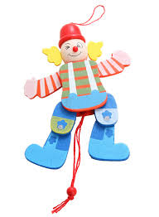
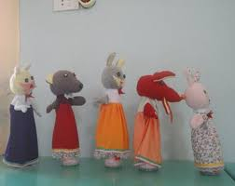
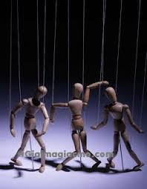
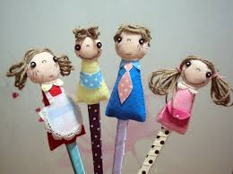
Chủ đề 2
Trình diễn
tiểu phẩm
rối
TẠO HÌNH CON RỐI
VÀ SÂN KHẤU BIỂU DIỄN RỐI
Tiết 4

Slide 2
Chủ đề 2:
Tạo hình con rối và sân khấu biểu diễn rối
Tiết 4: Trình diễn tiểu phẩm rối
1. Chuẩn bị:
+ Thống nhất kế hoạch diễn tiểu phẩm rối.
+ Phân công vai diễn.
+ Học thuộc lời thoại và tập nói diễn cảm.

Slide 3
Chủ đề 2:
Tạo hình con rối và sân khấu biểu diễn rối
Tiết 4: Trình diễn tiểu phẩm rối
Chuẩn bị:
Trình diễn tiểu phẩm rối.
Yêu cầu:
+ Hỗ trợ, hợp tác và giúp đỡ nhau trình diễn tiểu phẩm.
+ Tập trung quan sát và lắng nghe các nhóm trình diễn.
+ Động viên, cổ vũ các nhóm biểu diễn.

Slide 4
Chủ đề 2:
Tạo hình con rối và sân khấu biểu diễn rối
Tiết 4: Trình diễn tiểu phẩm rối
Hình tượng con rối
4. Nhận xét
Mô hình sân khấu
Trình diễn tiểu phẩm

Slide 5
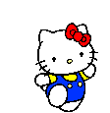
NHIỆM VỤ VỀ NHÀ
2. Thử thực hiện một loại hình rối khác.
1. Tìm hiểu thêm về các loại hình rối để có thêm ý tưởng thể hiện
3. Chuẩn bị chủ đề 4: Kiến trúc các dân tộc thiểu số.

